Slide 1
এই স্লাইডটি সম্মানিত শিক্ষকবৃন্দের জন্য। তাই স্লাইডটি হাইড অবস্থায় অছে।
পাঠটি শ্রেণিকক্ষে উপস্থাপনের প্রয়োজনীয় পরামর্শ ও দিক-নির্দেশনা Slide Note এ দেয়া আছে। উপস্থাপনের পূর্বে সম্মানিত শিক্ষকগণ 'স্লাইড-নোটগুলো' দেখে নিবেন এবং প্রয়োজনে নিজের মত করে ছবি, ভিডিও, প্রশ্ন সংযোজন বিয়োজন করতে পারেন।

Slide 2
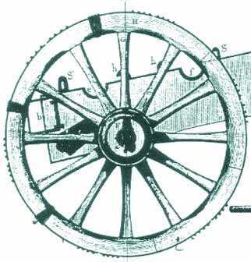
স্বাগতম
Notes:
শিক্ষার্থীদের আজকের পাঠে মনোযোগ আকর্ষণের জন্য একটি চাকার ছবি দেখানোর মাধ্যমে স্বাগতম জানানো যেতে পারে। শিক্ষাক ইচ্ছা করলে অন্যভাবেও শিক্ষার্থীদের স্বাগতম জানাতে পারেন।

Slide 3
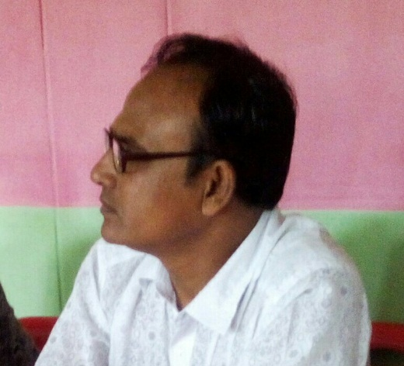
পরিচিতি
মো: আবু হাচান সরদার
প্রধান শিক্ষক
চুয়াডাঙ্গা কৃষ্ণনগর মাধ্যমিক বিদ্যালয়
যশোর
সেল: ০১৭১৫৩০৯৪২৩
অধ্যায়: ১, পাঠ:, ৪ সময় ৫০ মিনিট

Slide 4
শিখনফল
এই পাঠ শেষে শিক্ষার্থীরা---
১। চাকা আবিষ্কারের ইতিহাস বর্ণনা করতে পারবে।
২। চাকার ক্রমবিবর্তন বর্ণনা করতে পারবে।
৩। চাকার প্রয়োজনীয়তা ব্যাখ্যা করতে পারবে।

Slide 5
এসো আমরা একটি ভিডিও দেখি
ভিডিওটি দেখে তোমরা কী বুঝলে?
কিসের উপর ভর করে গাড়িগুলো চলছে?
চাকার
Notes:
শিক্ষক শিক্ষার্থীদের ভিডিওটি দেখিয়ে জানতে চাইবে ভিডিওটিতে তোমরা কী দেখলে এবং গাড়িগুলো কীভাবে চলছে ? শিক্ষার্থীরা উত্তর প্রদানের পর আপনি সঠিক উত্তর দেখাবেন।

Slide 6
চাকা আবিষ্কার

Slide 7
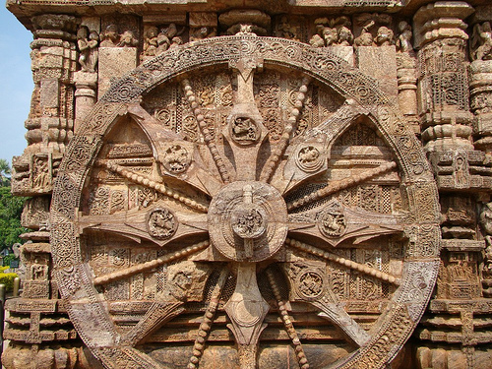
এই ছবিটি কিসের?
ইট্রসক্যান সভ্যতার লোকদের বানানো রথের চাকা।
প্রাচীনকালে আজকের মতো আধুনিক যানবাহন ছিল না, তখনকার প্রচলিত বাহন ছিল রথ।
Notes:
শিক্ষক স্লাইডের ছবিটি দেখিয়ে শিক্ষার্থীদের কাছ থেকে জেনে নিবেন ছবিটি কিসের এবং কখনকার শিক্ষার্থীরা উত্তর প্রদানের পর আপনি সঠিক উত্তর দেখাবেন।

Slide 8
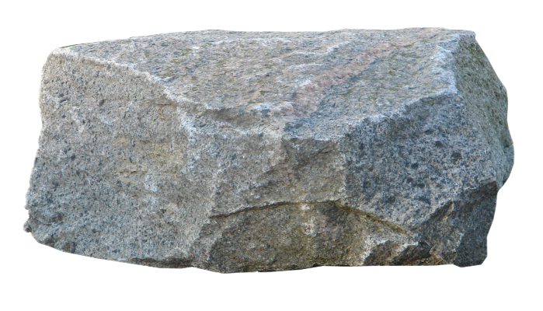
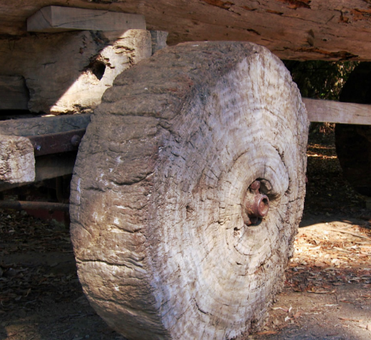
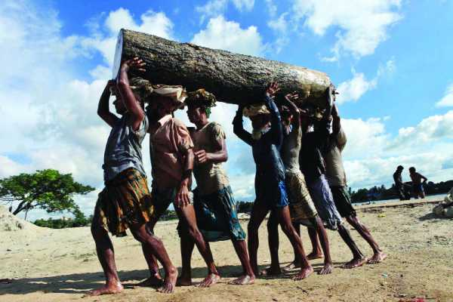
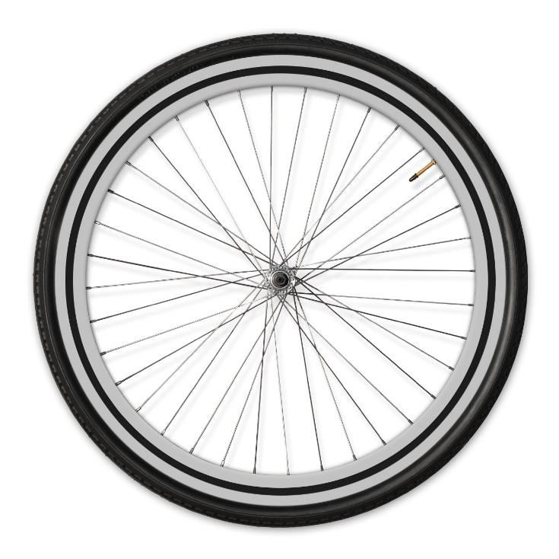
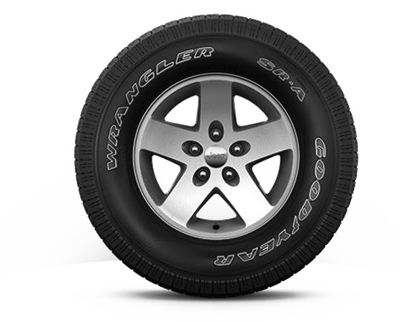
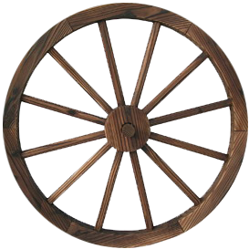
ছবিগুলো দেখে কী বোঝ?
চাকার পরিবর্তিত রূপ
Notes:
শিক্ষক স্লাইডের ছবিগুলো দেখিয়ে শিক্ষার্থীদের কাছ থেকে জেনে নিবেন ছবির চাকাগুলো কীসের ইঙ্গিত বহন করে? । শিক্ষার্থীরা উত্তর প্রদানের পর আপনি সঠিক উত্তর দেখাবেন।

Slide 9
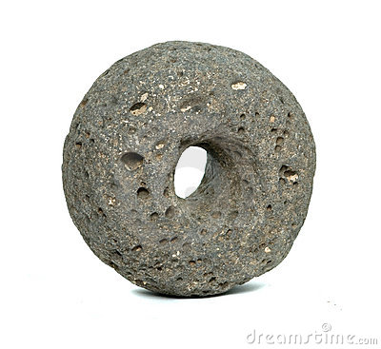
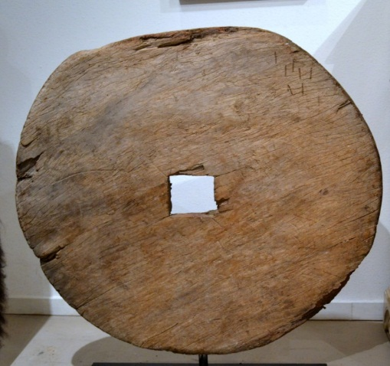
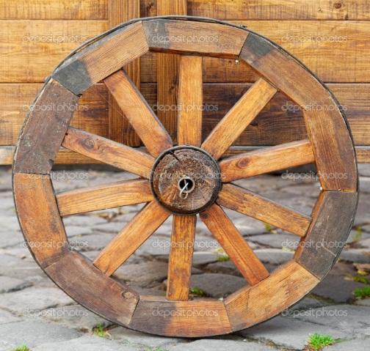
ছবিতে কী দেখতে পাচ্ছো এবং কীভাবে এগুলো তৈরি হয়েছে?
পাথরের তৈরি চাকা
কাঠের তৈরি চাকা
চাকার পরিবর্তিত রূপ এগুলো
মানুষ তার প্রয়োজনে চাকা আবিষ্কার করেছে। প্রথমে তারা পাথর দিয়ে পরে কাঠ দিয়ে। এই পুরো প্রক্রিয়ায় মেধাশ্রম ও কায়িক শ্রমের ব্যবহার হয়েছে।
Notes:
শিক্ষক স্লাইডের ছবিগুলো দেখিয়ে শিক্ষার্থীদের কাছ থেকে জেনে নিবেন কীভাবে চাকা আবিস্কার হল এবং এর পুরো প্রক্রিয়ায় কোন শ্রমের ব্যবহার হয়েছে । শিক্ষার্থীরা উত্তর প্রদানের পর আপনি সঠিক উত্তর দেখাবেন।

Slide 10
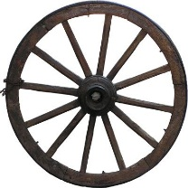
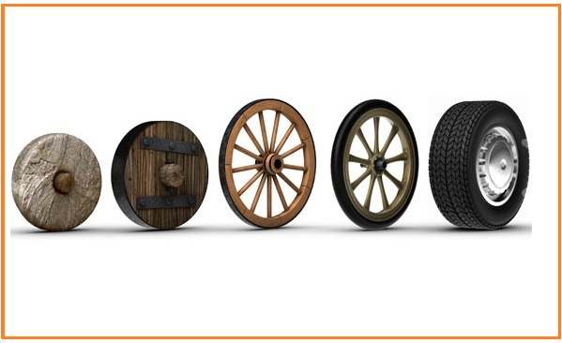
ছবিতে কি দেখতে পাচ্ছো?
চাকার পরিবর্তিত রূপ
Notes:
শিক্ষক স্লাইডের ছবিগুলো দেখিয়ে শিক্ষার্থীদের কাছ থেকে জেনে নিবেন কীভাবে মানব সমাজে চাকার ধারণা পরবর্তিত হয়েছে। শিক্ষার্থীরা উত্তর প্রদানের পর আপনি সঠিক উত্তর দেখাবেন।

Slide 11
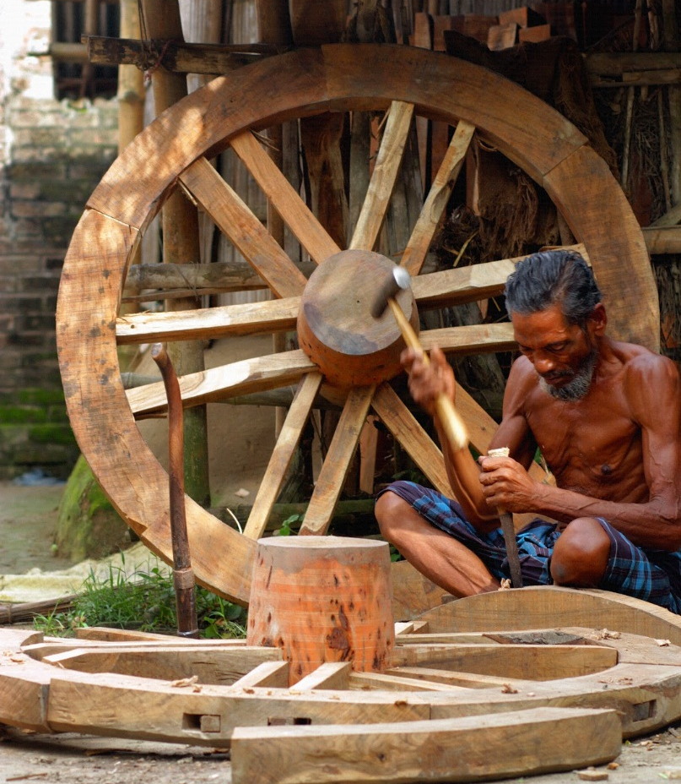
ছবিতে কি দেখতে পাচ্ছো?
চাকা তৈরি করছে
মানুষের এই চাকা আবিষ্কার এবং তা নিজের কাজে লাগানো কঠোর মেধাশ্রমের এক জলন্ত উদাহরণ।
Notes:
শিক্ষক স্লাইডের ছবিগুলো দেখিয়ে শিক্ষার্থীদের কাছ থেকে জেনে নিবেন চাকা আবিস্কার কোন শ্রমের জলন্ত উদাহরণ। পরে উত্তর দেখাবেন।

Slide 12
ছবিতে কি দেখছো?
একটি কাঠের গুড়ির চাকা
এটাই হলো পৃথিবীর প্রথম চাকা। চাকা আবিষ্কার যেন যান্ত্রিক সভ্যতার সূচনা করলো। আজ থেকে ৫৬০০ বছর পূর্বে মানুষ আবিষ্কার করেছিল চাকা।
Notes:
শিক্ষক স্লাইডের ছবি দেখিয়ে শিক্ষার্থীদের কাছ থেকে জেনে নিবেন চাকা আবিস্কারের গোড়ার কথা । শিক্ষার্থীরা উত্তর প্রদানের পর আপনি সঠিক উত্তর দেখাবেন।

Slide 13
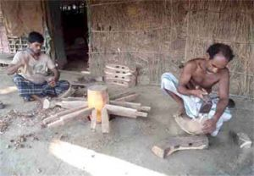
জোড়ায় কাজ
চাকা আবিষ্কারের পুরো প্রক্রিয়া সম্পন্ন করতে কোন কোন শ্রমের প্রয়োজন হয় ?
Notes:
শিক্ষক প্রশ্ন করবেন ছবিতে তোমরা কী দেখছ? চাকা আবিস্কারে কোন কোন শ্রমের ব্যবহার হয়েছে ? উত্তরগুলো জোড়ায় বসে করবে। সময় নির্দিষ্ট করে দিন। সর্বশেষে শিক্ষার্থীরা কী কাজ করবে বা আপনার নির্দেশনা বুঝল কিনা যাচাই করে কাজটি করতে বলবেন।

Slide 14
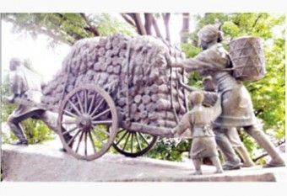
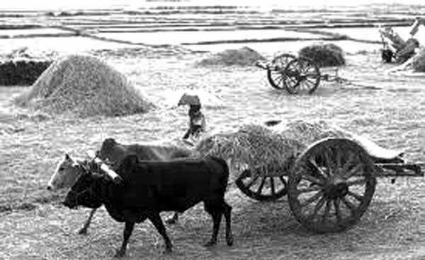
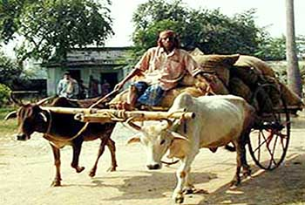
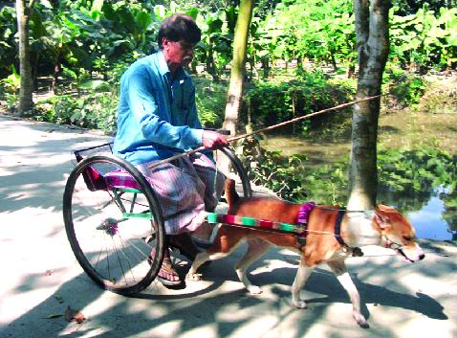
চিন্তা করে বলো কাজগুলোতে কিসের ব্যবহার দেখতে পাচ্ছো?
Notes:
শিক্ষক স্লাইডের ছবিগুলো দেখিয়ে শিক্ষার্থীদের কাছ থেকে জেনে নিবেন ছবির কাজগুলোতে কিসের ব্যবহার হচ্ছে। শিক্ষার্থীরা উত্তর প্রদানের পর আপনি সঠিক উত্তর দেখাবেন।

Slide 15
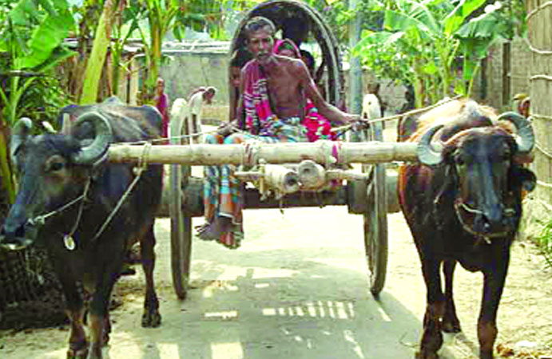
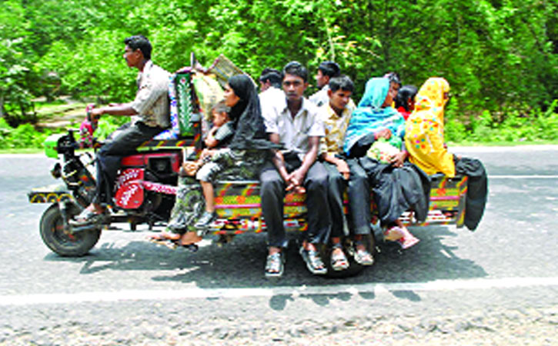
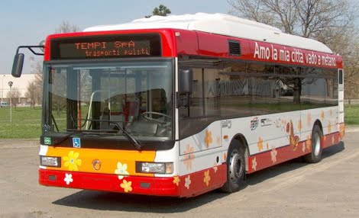
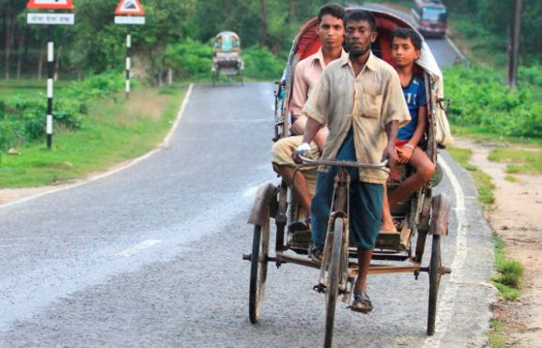
চিন্তা করে বলো কাজগুলোতে কিসের ব্যবহার দেখতে পাচ্ছো?
Notes:
শিক্ষক স্লাইডের ছবিগুলো দেখিয়ে শিক্ষার্থীদের কাছ থেকে জেনে নিবেন ছবির কাজগুলোতে কিসের ব্যবহার হচ্ছে? শিক্ষার্থীরা উত্তর প্রদানের পর আপনি সঠিক উত্তর দেখাবেন।

Slide 16
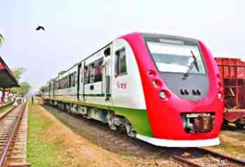
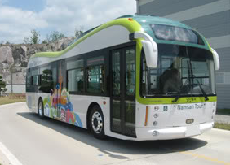
ছবির জিনিসগুলো দিয়ে আমরা কীভাবে উপকৃত হই?
আমাদের যাতায়াত ব্যবস্থা আরামদায়ক, সহজ ও নিরাপদ হয়েছে।
Notes:
শিক্ষক স্লাইডের ছবিটি দেখিয়ে শিক্ষার্থীদের কাছ থেকে জেনে নিবেন ছবির কাজটি আমাদের কেন প্রয়োজন? শিক্ষার্থীরা উত্তর প্রদানের পর আপনি সঠিক উত্তর দেখাবেন।

Slide 17
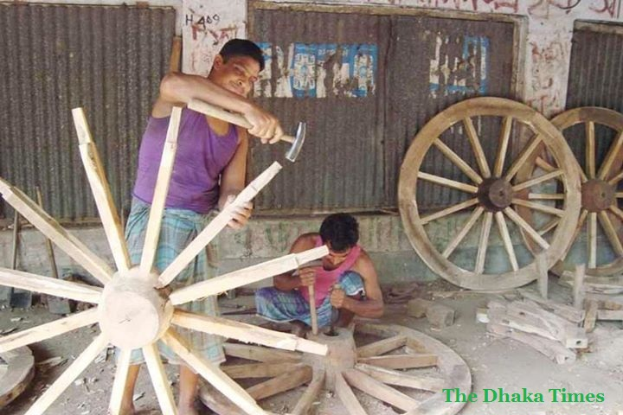
দলগত কাজ
চাকা আবিষ্কার না হলে মানব সমাজে কী কী অসুবিধা হতো বলে তোমাদের মনে হয় আলোচনা করে লিখ।
Notes:
সম্ভাব্য উত্তর: ১।যাতায়াত করতে ২। মালামাল এক স্থান থেকে অন্য স্থানে নিয়ে যেতে ---

Slide 18
মূল্যায়ন
সঠিক উত্তর বের কর
১। প্রাচীনযুগে মানুষ প্রথমে ভারি দ্রব্য কীভাবে বহন করতো ?
(ক) কাঁধে করে
(খ) ঠেলা গাড়ির মাধ্যমে
(গ) গড়িয়ে গড়িয়ে
(ঘ) সবাই দলবদ্ধভাবে
২। আজ থেকে কত বছর পূর্বে মানুষ চাকা আবিস্কার করেছিল ?
ক) প্রায় ২৫০০ বছর
(খ) প্রায় ৫৬০০ বছর
(গ) প্রায় ৪০০ বছর
(ঘ) প্রায় ১০,০০০ বছর
উত্তর সঠিক হয়েছে
আবার চেষ্টা কর
Notes:
শিক্ষার্থীদের দ্বারা মাউস ক্লিক করে নেওয়ার মাধ্যমে উত্তর নেওয়ার চেষ্টা করতে হবে।

Slide 19
মূল্যায়ন
সঠিক উত্তর বের কর
উত্তর সঠিক হয়েছে
আবার চেষ্টা কর
১। মানুষ দলবদ্ধ হয়ে বসবাস শুরু করার কারণ-
i) একা একা বাস করা কঠিন
ii) বন্যপ্রাণীর আক্রমণের ভয়ে
iii) সব কাজ নিজেকে করতে হয়
নিচের কোনটি সঠিক?
(ক) i ও ii
(খ) ii ও iii
(গ) i ও iii
(ঘ) i , ii ও iii
২। প্রাচীনকালের মানুষের কঠোর মেধাশ্রমের এক জলন্ত উদাহরণ---
i) চাকা আবিষ্কার করা
ii) চাকা নিজের কাজে লাগানো
iii) বড় বড় পাথর খন্ড কাঁধে করে বহন করা
নিচের কোনটি সঠিক?
(ক) i ও ii
(খ) i ও iii
(গ) ii ও iii
(ঘ) i, ii ও iii
Notes:
শিক্ষার্থীদের দ্বারা মাউস ক্লিক করে নেওয়ার মাধ্যমে উত্তর নেওয়ার চেষ্টা করতে হবে।

Slide 20
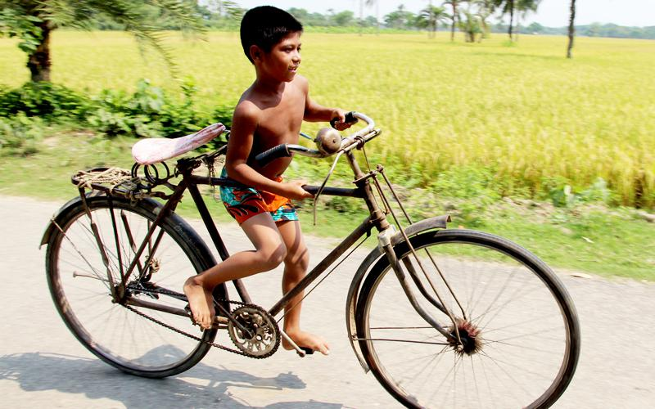
বাড়ির কাজ
তোমার দেখা চাকাযুক্ত কিছু যানবাহনের নাম লিখ এবং এর মধ্যে কোন যানবাহন তোমার পছন্দ এবং কেন?
Notes:
সম্ভাব্য উত্তর: সাইকেল, মোটর সাইকেল, গরুর গাড়ী, ঘোড়ার গাড়ী, বাস, ট্রাক প্রভৃতি। আমার কাছে সাইকেল পছন্দ। নিজের ইচ্ছেমত যেখানে-সেখানে চালিয়ে যেতে পারি বলে।

Slide 21
সকলকে ধন্যবাদ

